Slide 1

目标
点重
了解编码规范，能编写规范的代码
了解版本控制系统的原理
点难
理解版本控制模式及过程
了解代码审核的方式

Slide 2

编码规范的重要性
提问
你或你项目组的其它成员，写过这样的代码吗？这样的代码有什么问题？
package ZHANGSAN.pb;
public class A {
public void aa(){
String mingzi="张三";
int nianling=18;
String zhuzhi="朝阳区";
if(nianling>30)
System.out.println("超龄！");
}
}
类名
变量名
方法名
代码缩进
包名
无注释
编写不规范代码的程序员，其制造的混乱大于创造的价值！

Slide 3

编码规范
命名规范
声明规范
注释规范
语句规范
编码规范举例
缩进排版规范
编程规范
文件名规范
……
做到符合编程规范很简单，需要平时养成良好习惯和主动积极的意识，并将自己平时开发中的问题和经验及时和同学分享
演示示例：规范代码案例
Notes:
教员可以参照教材内容以及自身实际编程经验，将PPT中编码规范的各方面实际经验详细讲解给学员。或者结合实际案例代码分析、或结合班里学员自己编写代码的状况实际问题实际分析，强调各常用编码规范。

Slide 4
小结
提问
你做项目过程中遇到了哪些编码问题？
你积累了哪些编码规范经验？请和大家分享

Slide 5

版本控制系统
提问
软件系统通常由团队协作完成，各开发人员如何协作并行开发？
我们希望
团队成员可以并行开发
彼此的修改不会冲突
保留工作过程中产生的所有内容的所有版本
版本控制系统可以做到，目前常用的有CVS、SourceSafe(VSS)、Subversion(SVN)

Slide 6
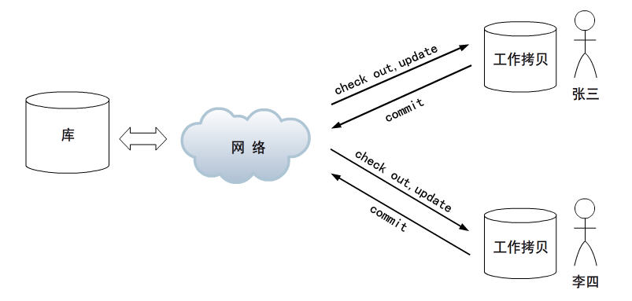
使用版本控制系统
版本控制系统是C/S模式
开发团队共有一个版本控制服务器
各开发人员有独立的客户端

Slide 7
版本控制模式
提问
在开发过程中，多个开发人员同时修改同一个文件时，版本控制系统如何确保不会发生冲突？
Lock-Modify-Unlock
Copy-Modify-Merge
同文件
同文件
两种工作
模式
同时刻
同时刻
一个人修改
多人修改
二进制文件常采用Lock-Modify-Unlock模式
源代码常采用Copy-Modify-Merge模式

Slide 8
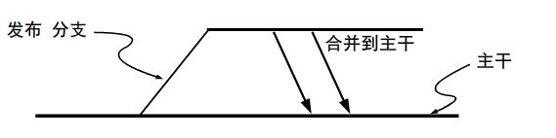

版本控制过程
版本控制过程
注意
对项目有意义的文件都应纳入版本控制系统的管理
代码管理通常都采用SVN
演示示例：版本控制系统的使用

Slide 9
代码审核
提问
你之前编写过的项目代码经过测试吗？
只要通过测试就可以提高质量吗？
代码审核
走查
代码评审
代码检查

Slide 10
代码审核
代码审核方式
方式 | 特点 | 适用场景
走查 | 代码阅读，是3种方式中最不正式的。参与者通常只有两个人：代码作者和审核人 | 通常用来确认很小的改动
代码评审 | 会议形式，是开发人员采用最多的。评审会议通常包括3-5个参与人员，管理人员不应参加 | 代码修改达到一定量或者在已有程序中增加了新的代码
代码检查 | 最正式的审核会议，对审核的代码行数、会议持续时间、每个参与人员做什么准备工作有明确要求 | 用于评审关键并且涉及生命安全的软件，一旦发生错误，会对人员造成严重伤害
网络

Slide 11
总结
提问
阐述版本控制系统的原理
简述代码审核三种常用方式的特点

